Slide 1

Klasifikácia cien pre mobilné zariadenia
Ľudovít Laca

Slide 2
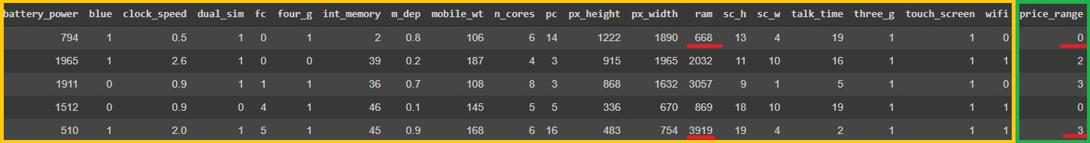
Použitý dataset
4 cenové kategórie mobilov:
0 - (nízka)
1 - (stredná)
2 - (vysoká)
3 - (veľmi vysoká)
Zistenie cenovej kategórie mobilu pomocou jeho parametrov:
20 stĺpcov – vlastnosti mobilu
1 stĺpec – cenová kategória mobilu

Slide 3
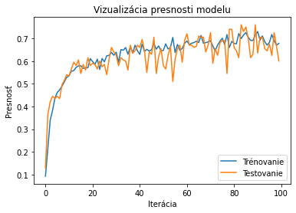
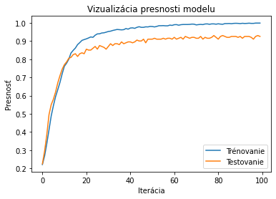
Predpríprava dát – Normalizácia
Na jej implementáciu som použil StandardScaler z knižnice sklearn.preprocessing
Nenormalizované dáta
Normalizované dáta

Slide 4
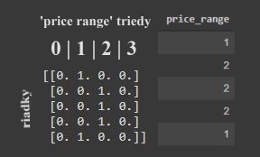
Predpríprava dát – One Hot Encoder
príprava na algoritmus
získanie lepšej predpovede
4 cenové kategórie mobilov:
0 - (nízka)
1 - (stredná)
2 - (vysoká)
3 - (veľmi vysoká)

Slide 5
Typ neurónovej siete
knižnica Keras
Sekvenčný model – jeden vstup, jeden výstup
Rozdelenie dát na trénovacie(80%) a testovacie(20%)
Nutnosť zistiť, či model dokáže predikovať na ešte nikdy nevidených dátach

Slide 6
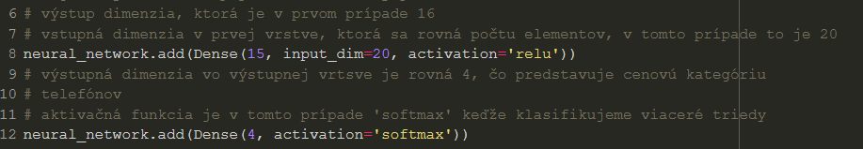
Neurónová sieť
Relu (Rectified Linear Unit)
f(x)=max(0,x)
dosahovala lepšie výsledky ako sigmoid
výpočtovo efektívnejšie na výpočet ako sigmoid
categorical_crossentropy
som použil ako stratovú funkciu keďže mám viaceré cenové triedy telefónov
adam
po vyskúšaní viacerých optimalizátorov, adam mal najlepšie výsledky

Slide 7
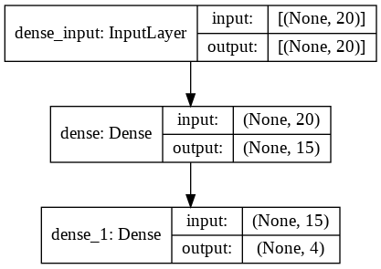
Neurónová sieť – Výsledky
precision recall f1-score support
0 0.98 0.89 0.93 93
1 0.87 0.93 0.90 104
2 0.88 0.91 0.89 87
3 0.96 0.95 0.96 116
accuracy 0.92 400
macro avg 0.92 0.92 0.92 400
weight. avg 0.92 0.92 0.92 400

Slide 8
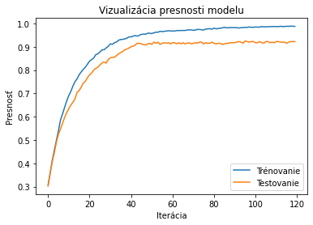
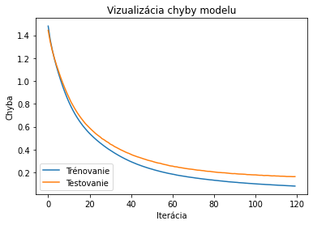
Neurónová sieť Výsledky
zobrazenie grafov - matplotlib.pyplot

Slide 9

Ďakujem za pozornosť!

Slide 10
Zdroje
https://builtin.com/data-science/how-build-neural-network-keras
https://keras.io/api/optimizers/
https://sklearn.org/modules/generated/sklearn.preprocessing.StandardScaler.html
https://scikit-learn.org/stable/modules/generated/sklearn.preprocessing.OneHotEncoder.html
https://peltarion.com/knowledge-center/documentation/modeling-view/build-an-ai-model/loss-functions/categorical-crossentropy

